Slide 1
Úvod do volební geografie
Doc. Mgr. Michal Pink, Ph.D.

Slide 2
Pozice volební geografie
Volební geografie nám přináší informace o prostorovém rozmístění podpory jednotlivých politických stran a hnutí, které se o ni ucházejí v pravidelně se opakujících volbách (Flint, Taylor 2000).
Politická geografie
Sociologie – demografie, studium společenských procesů, hodnotové orientace voličů, orientací mezi preferencemi a přibližuje vývoj politických názorů v závislosti na prostředí, které je obklopuje.
Geografie - poznání prostorových veličin, její význam spočívá v jiném úhlu pohledu na studovaný problém.
Politologie – volební studia

Slide 3
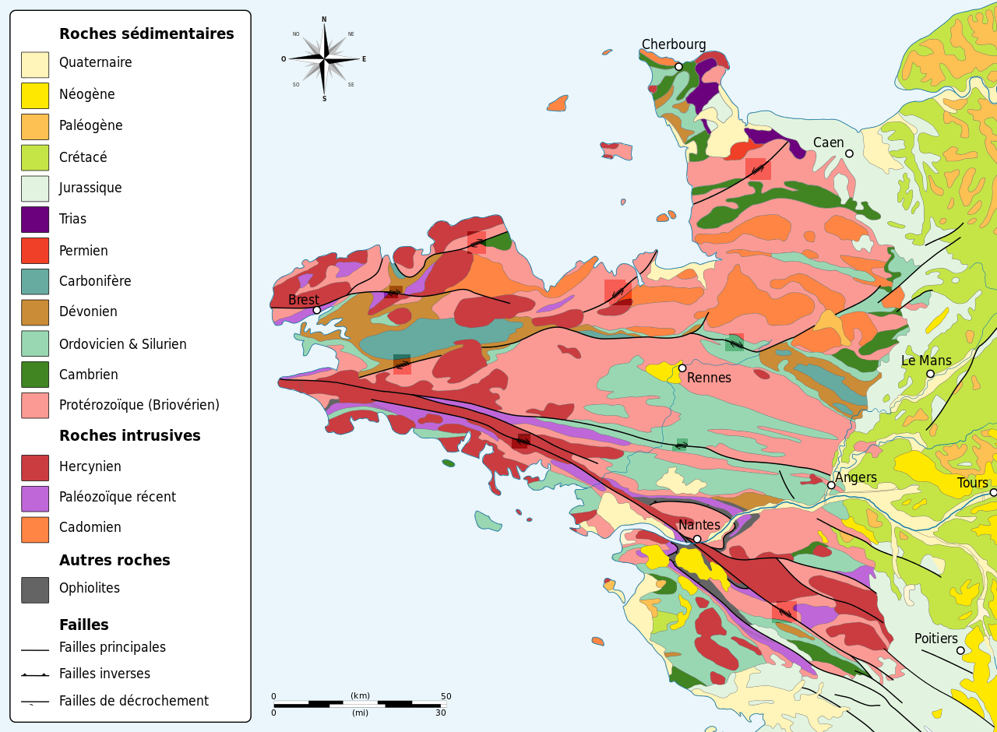
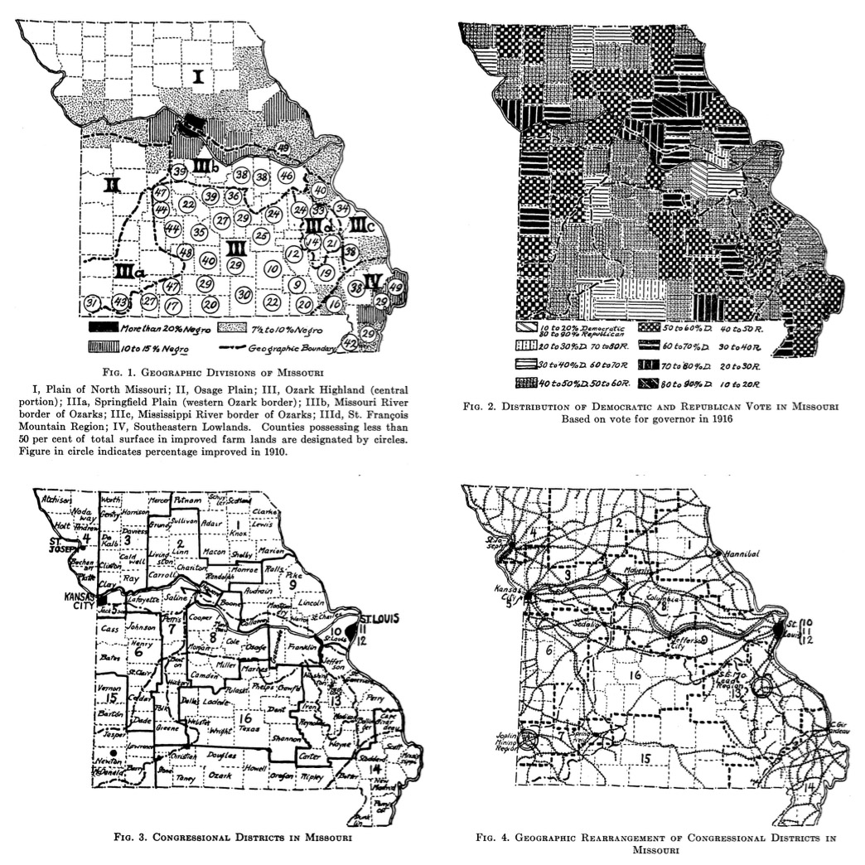
Počátky volební geografie
Le Tableau politique de la France de l’Ouest sous la Troisième République – André Siegfried 1913
https://www.youtube.com/watch?v=6bXbPGilwAI
Geography and the Gerrymander
Carl Sauer, 1918.

Slide 4
Kompozitní/kontextuální přístup
Kompozitní přístup
předpokládá, že se jedinci patřící do stejné společenské skupiny chovají v zásadě podobně;
meziregionální diferenciace je odvozená od zastoupení skupin v regionech (Flint - Taylor 2000, Pattie 2011);
sleduje data na individuální úrovni, dominuje kvantitativní výzkum na nejnižší úrovni, menší důraz na širší okolnosti.
Kontextuální přístup
zdůrazňuje kontext, v němž jedinec žije;
socializace je územně specifická, důraz na historické události stojící za chováním voličů (Berglund - Lindström 1982, Agnew 2002);
zaměřený na větší celky, skupiny, historické události, širší okolnosti a obecnější souvislosti, pracuje i s kvalitativním hlediskem.

Slide 5
Předmět studia volební geografie
prostorová organizace voleb, především vymezení volebních obvodů v rámci volebního systému – Gerrymandering
prostorová diferenciace volebních výsledků a faktory podmiňující tuto diferenciaci, především konfliktní linie ve společnosti
vliv místních (geografických) faktorů na politické postoje a názory, které ovlivňují rozhodování voličů
prostorová diferenciace volebních výsledků a její vliv na vytváření zastupitelských sborů – převod hlasů na mandáty
prostorová variabilita moci a samotná realizace politiky, která vychází ze zvoleného tělesa - „Pork Barrel“.

Slide 6
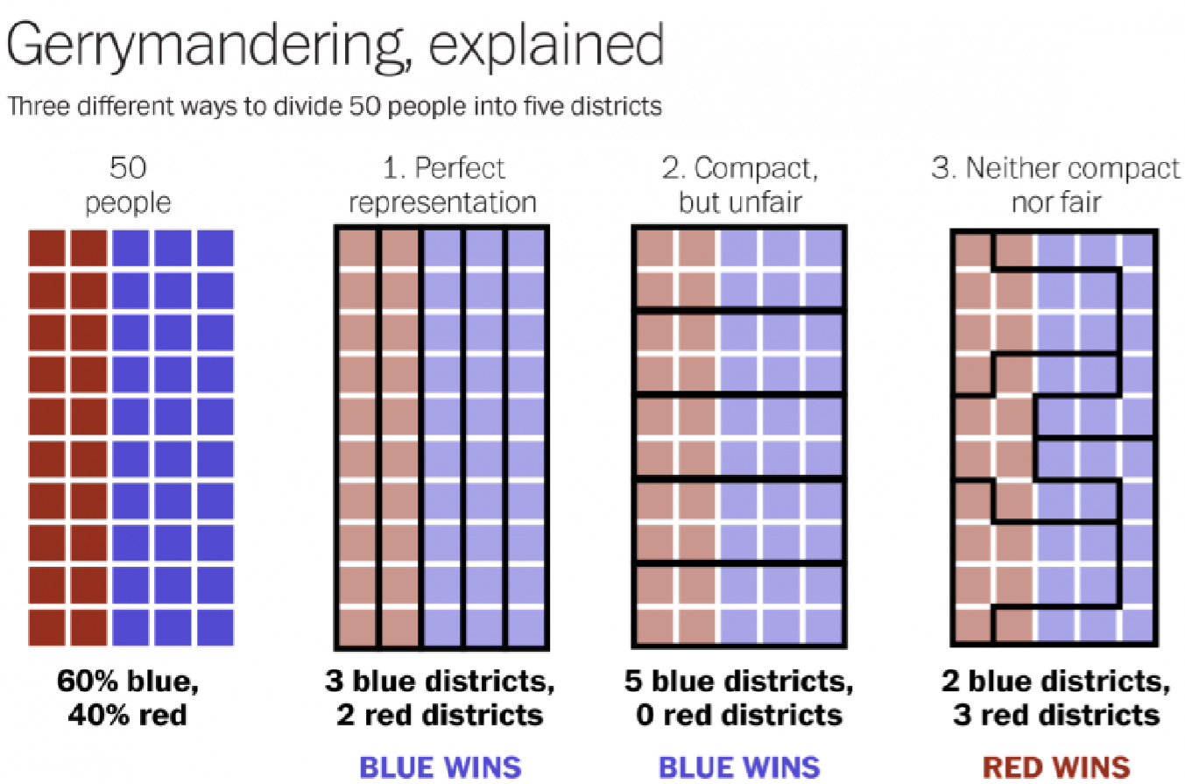

Slide 7
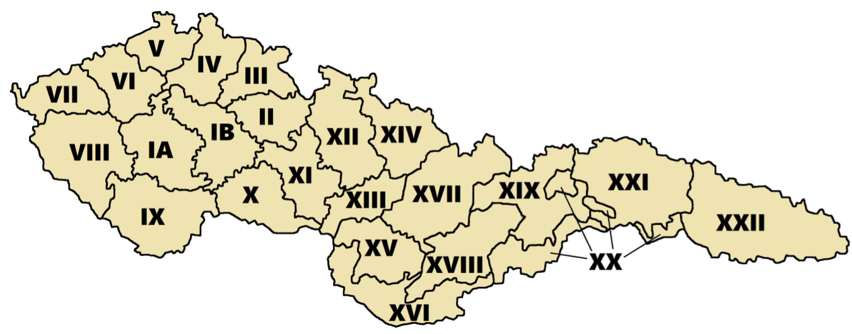
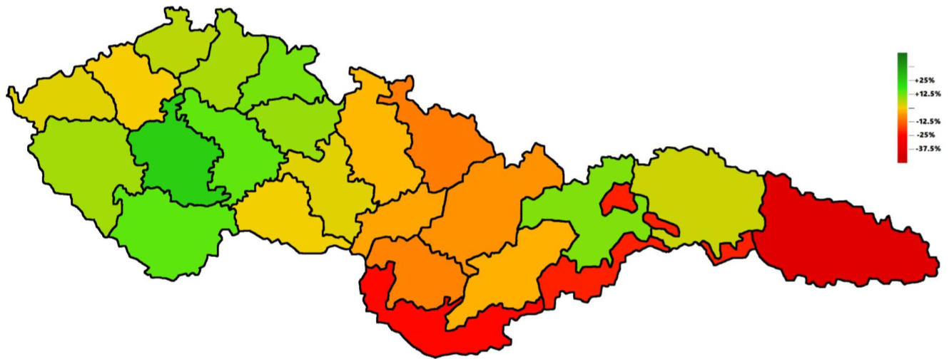

Slide 8
Vliv místních faktorů na politické postoje
Sousedský efekt, kandidát získává v domácí lokalitě více hlasů, než kandidát stejné politické strany, který se však nenachází v „domácím“ prostředí.
Hlasování o sporném bodu, tedy větší zisk pro kandidáta, zasazujícího se o řešení nějakého problému, který je na daném území daleko více vnímán – „skládka“
Efekt kampaně je problém, který reflektuje prostorově diferencovaný vliv lokální volební kampaně. Tento efekt nabývá svého důrazu právě v zemích, kde se střetává více politických stran a současně se využívá většinový volební systém (např. Francie).
Efekt nákazy, kterým se rozumí v tomto případě vliv společně sdílených rozhodnutí ovlivněných názory a postoji občanů, kteří žijí v tzv. sousedské vzájemnosti.

Slide 9
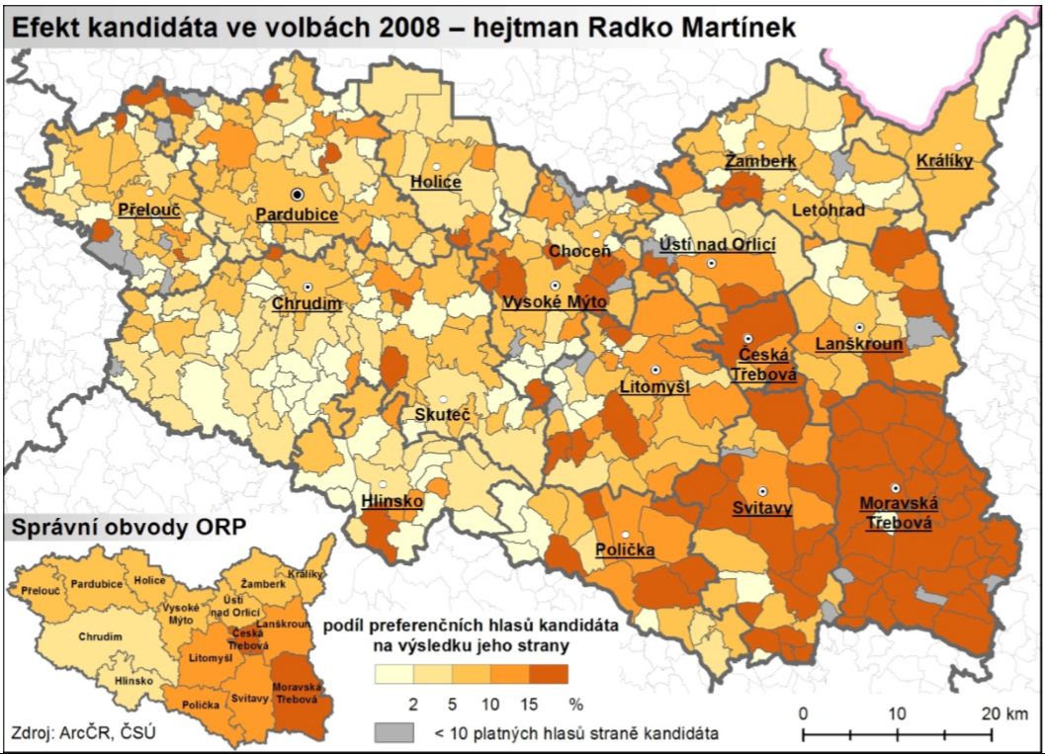

Slide 10
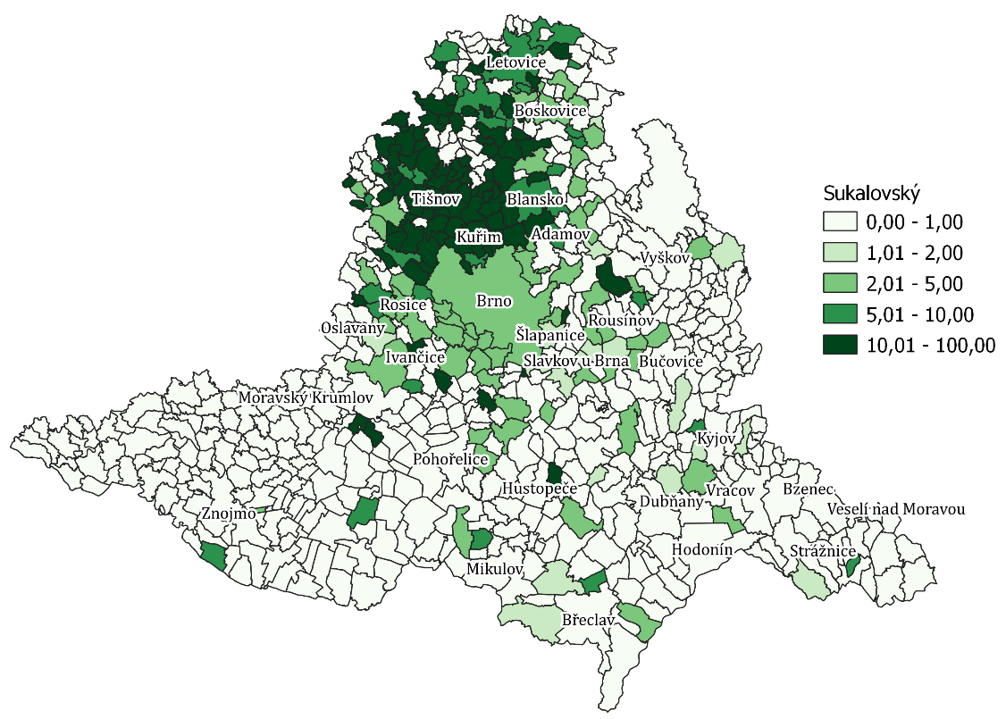
Drago Sukalovský 2020

Slide 11
Území volební podpory
Metoda detekce, získáme ji na základě jednoduchého výpočtu. Volební výsledky konkrétní politické strany, kandidáta seřadíme podle procentních zisků na jednotlivých úrovních agregace od nejvyššího k nejnižšímu.
Následným načítáním v takto určeném pořadí hledáme polovinu celkového součtu.
U takovéto linie rozdělíme zkoumané jednotky na dvě poloviny a získáme tak oblasti, které představují 50% koncentraci volební podpory z celkového počtu hlasů v daných volbách.
Území takto vzniklé nazýváme území volební podpory politických stran (Jehlička – Sýkora 1991).

Slide 12
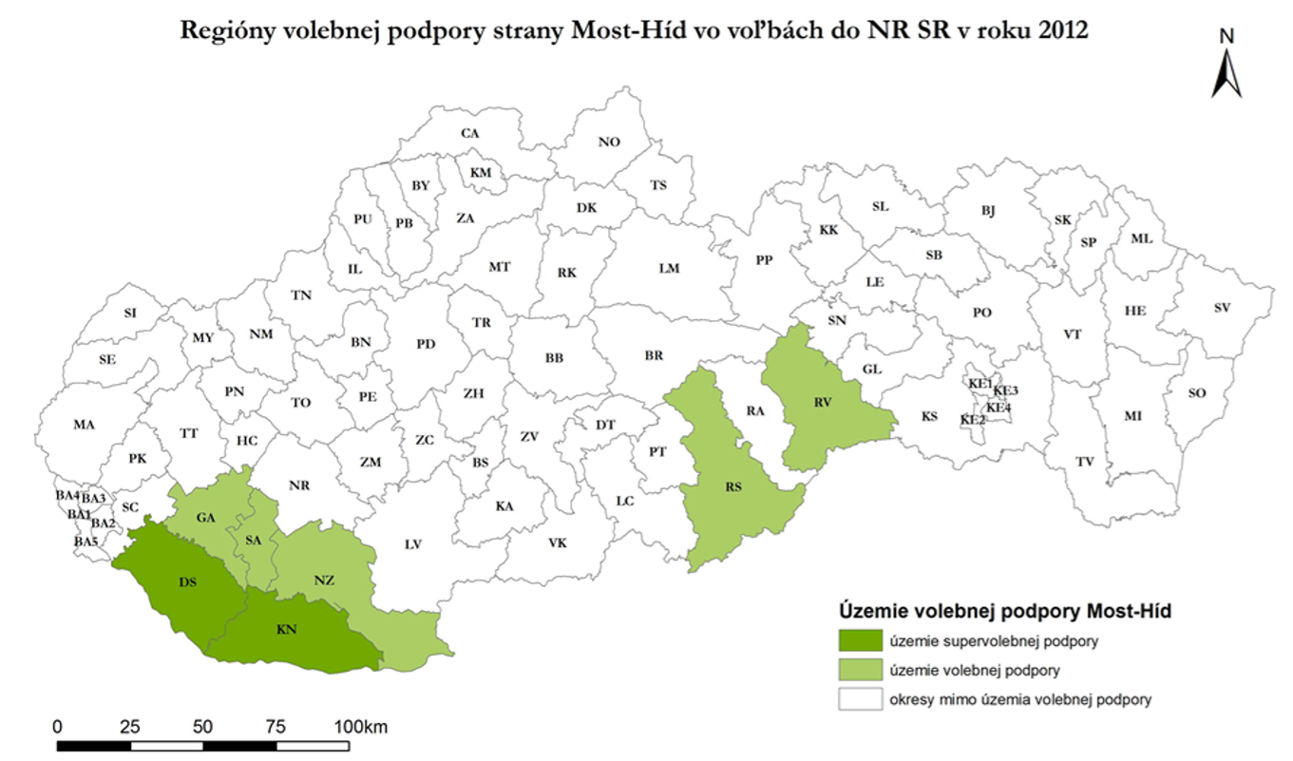

Slide 13
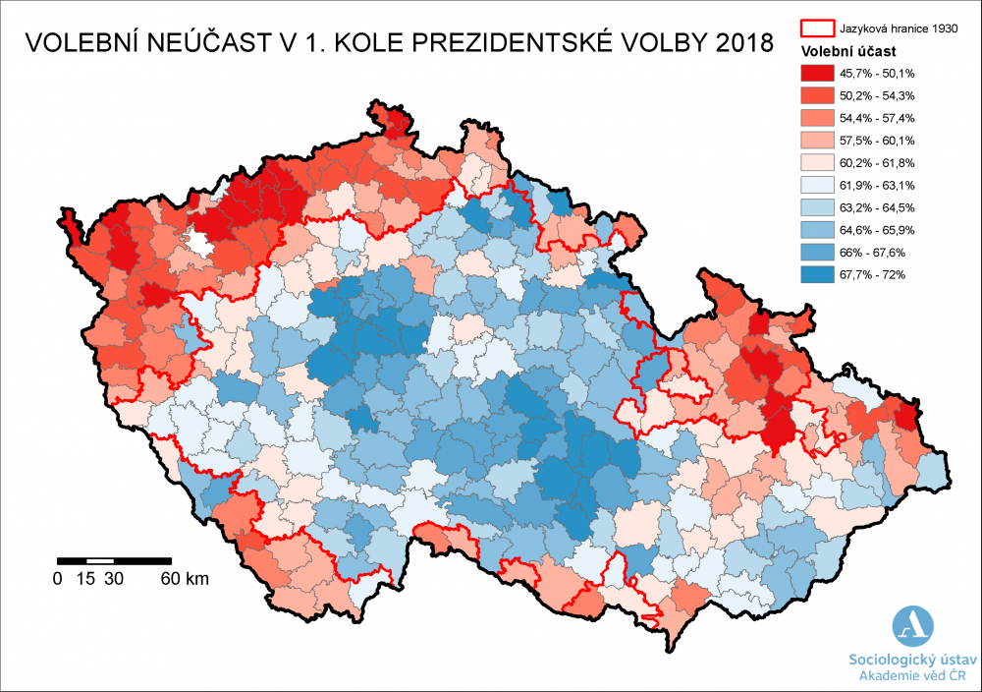
Závěr
Kompozitní/kontextuální přístup
Předmět studia – pět oblastí
Důraz na místní vlivy
Výpočet Území volební podpory

